Slide 1
CODE.
The Sixth Group
SIXTH GROUP
Carriage Scheduling System
小组组长 饶思莹
小组分工 汇报及PPT制作 饶思莹 张静雯
代码实现 杨源 李临宜 彭欣然 顾宜凌
PPT制作与报告 罗苗 林仪

Slide 2
Table of Content
手动输入序列以及随机生成序列
random_shuffle()打乱顺序
总入栈出栈次数及辅轨道最大长度
定义int型变量
相同情况下栈与队列的对比
同一个输入利用switch函数实现对比
菜单实现
利用了SFML图形库

Slide 3
PART 01.
手动与随机输入
实现的方式比较简单，主要是利用了<algorithm>头文件

Slide 4
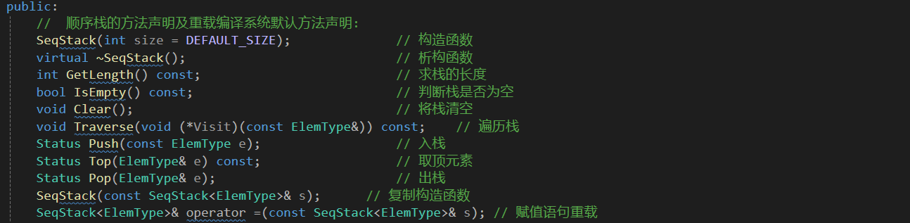
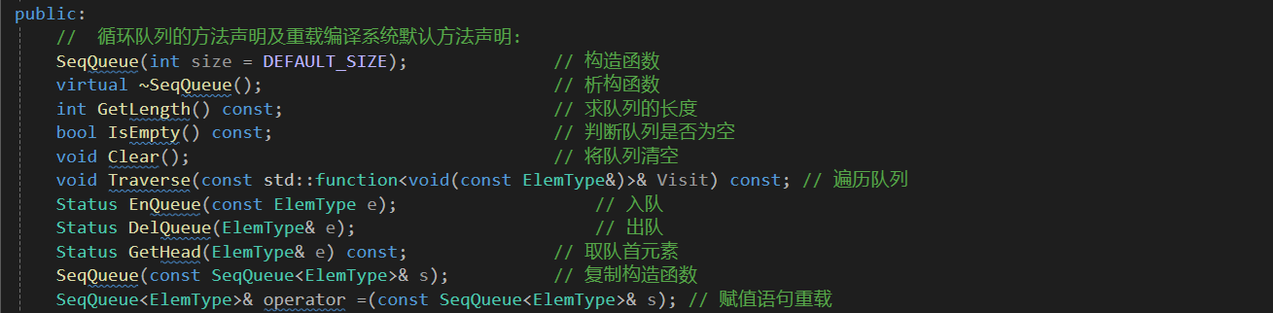
类模版的使用
顺序栈类
循环队列类
The Sixth Group

Slide 5
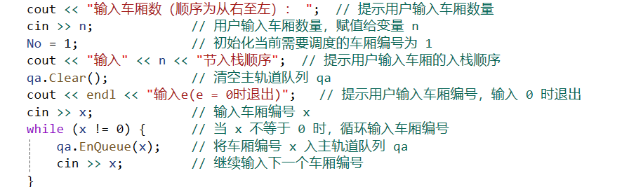
手动输入实现
The Sixth Group

Slide 6
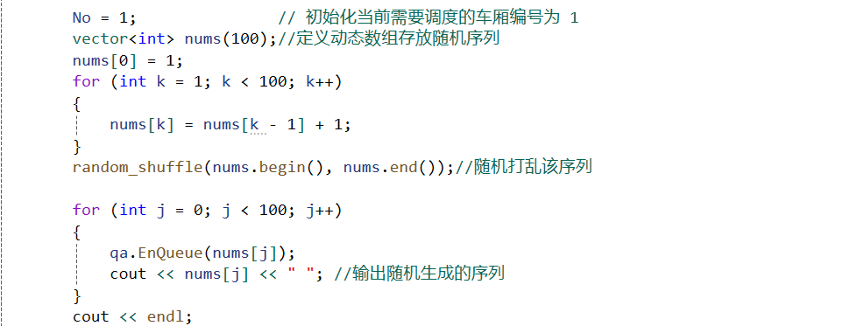
随机输入实现
用动态数组存放顺序序列
用random_shuffle打乱
利用了<algorithm>头文件
The Fourth Group

Slide 7
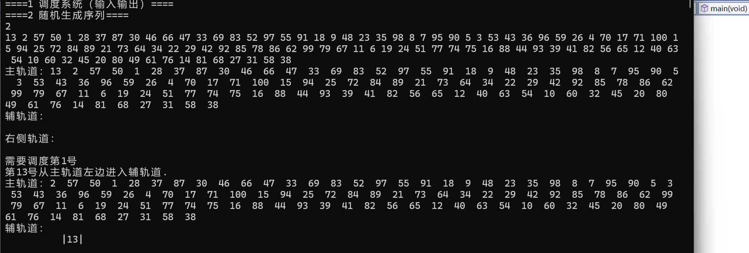
结果展示
The Sixth Group

Slide 8
PART 02.
总入栈出栈次数及辅轨道最大长度
定义了五个int型变量，在车厢调度的时候相应的利用++来记录次数和长度

Slide 9
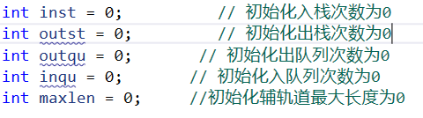
代码实现
The Sixth Group

Slide 10
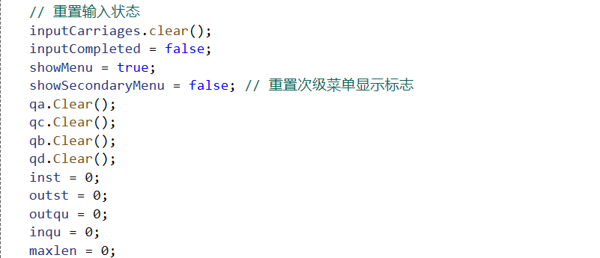
代码实现
The Sixth Group

Slide 11
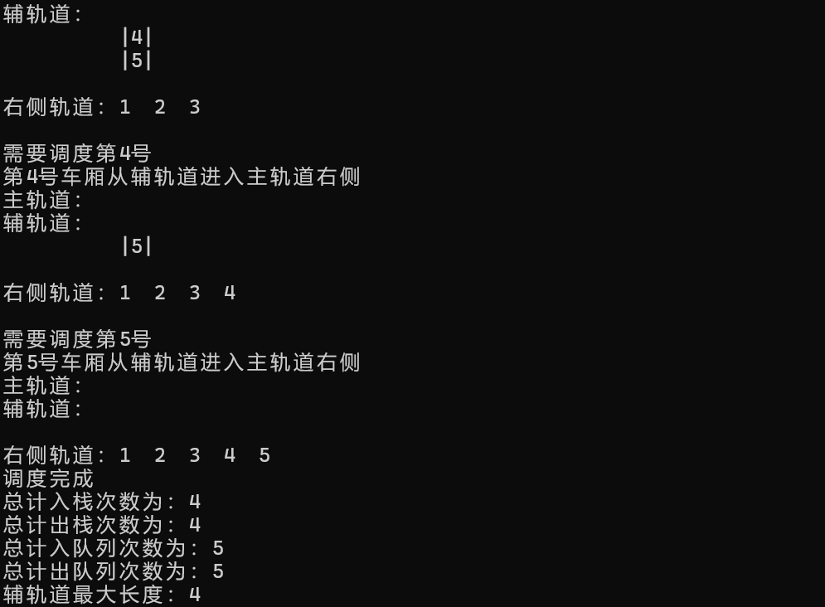
结果展示
The Sixth Group

Slide 12
栈调度结构框架
1、top()取出辅轨道栈顶元素d与No比较
outst++; inqu++;
2、Gethead()取出主轨道元素x与No比较
outqu++; inqu++;
3、如果x！=No元素移入辅轨道反之移入右侧轨道
outqu++; inst++;
4、判断右侧轨道的车厢数与总车厢数相等则成功
The Sixth Group

Slide 13
PART 03.
相同情况下栈与队列的对比
同一个输入利用if实现对比

Slide 14
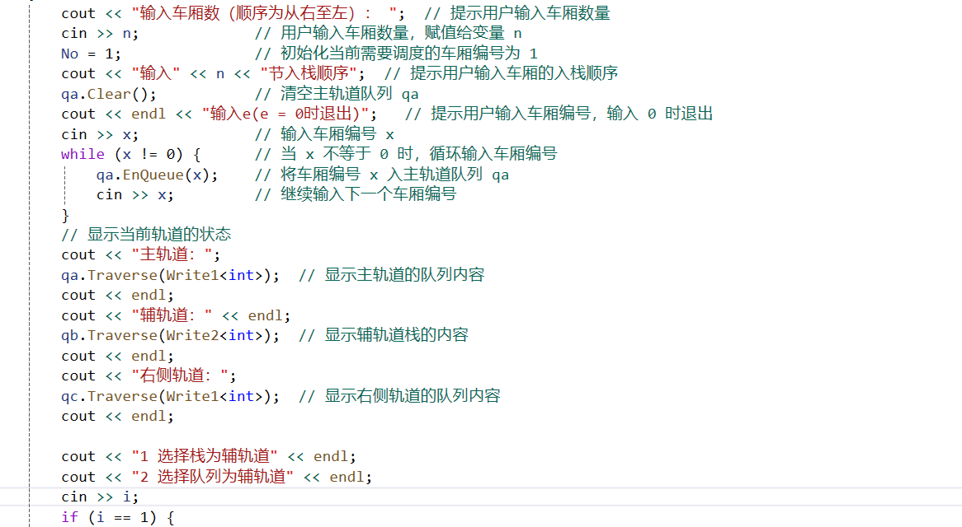
代码实现
The Sixth Group

Slide 15
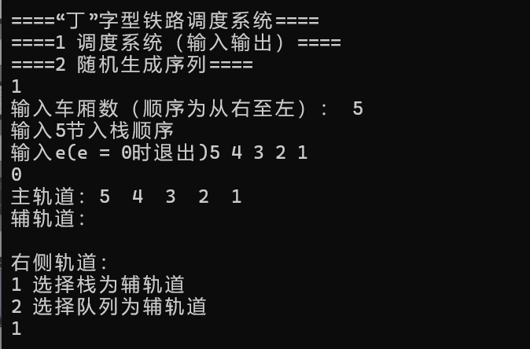
结果展示
The Sixth Group

Slide 16
PART 04.
菜单实现
利用了SFML图形库

Slide 17
菜单总体结构
1、窗口和文本框创建构造基本框架
2、检测和处理事件pollEvent和eventType
3、菜单界面切换以及逻辑调度
4、窗口和文本框（利用字符串流输出）绘制
The Sixth Group

Slide 18
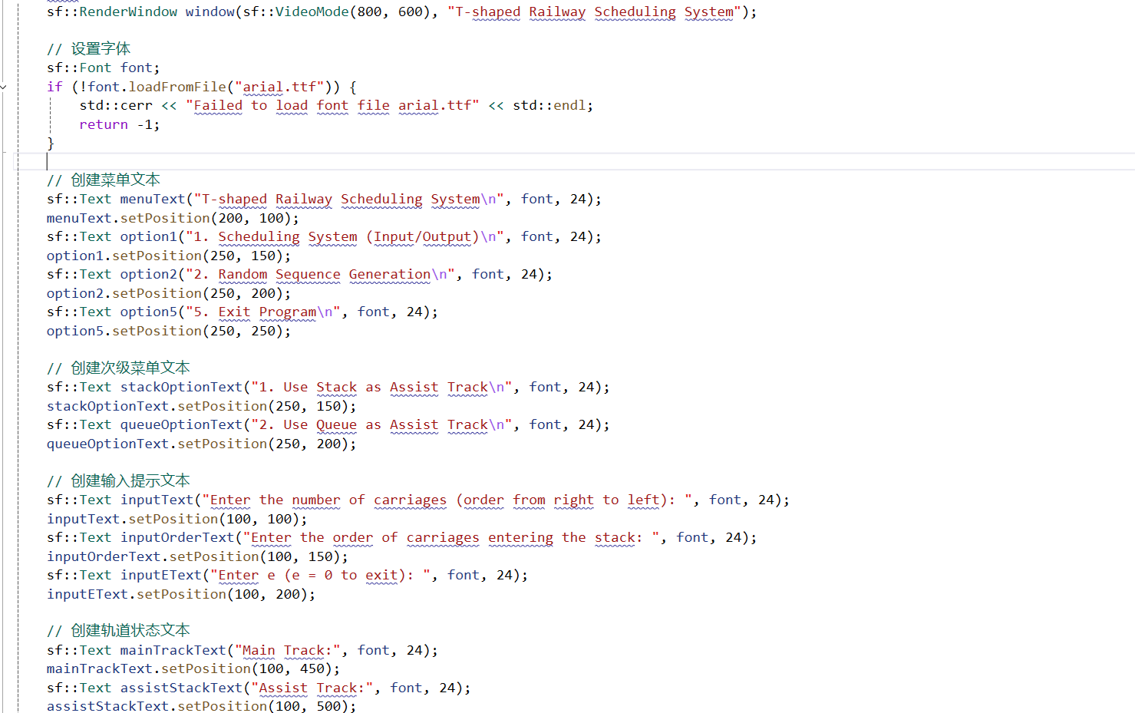
创建窗口和文本框
The Sixth Group

Slide 19
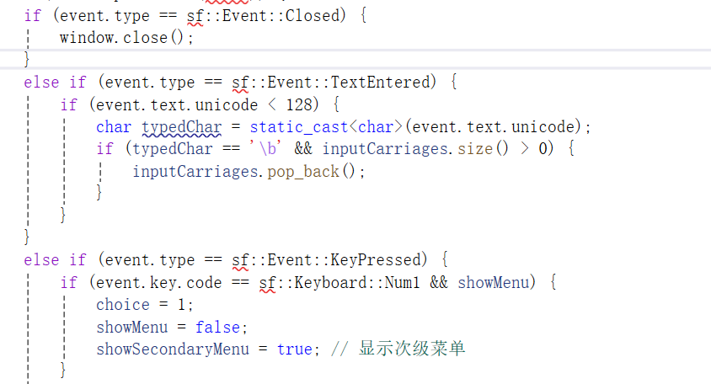
处理事件
The Sixth Group

Slide 20
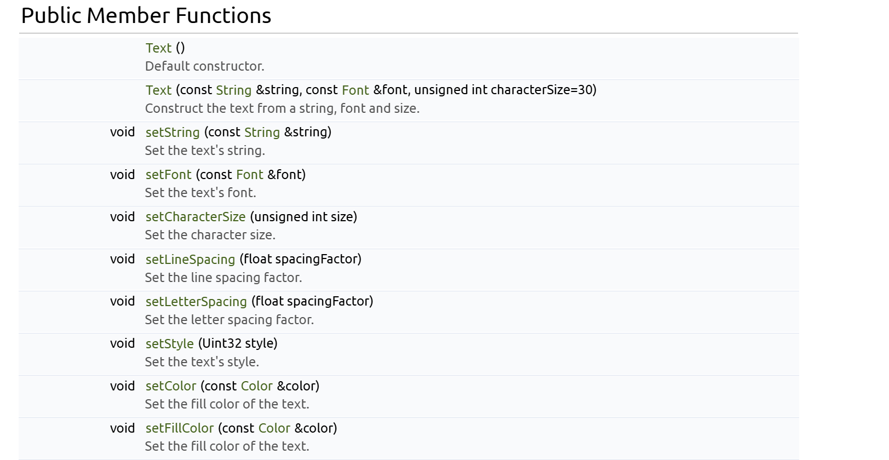
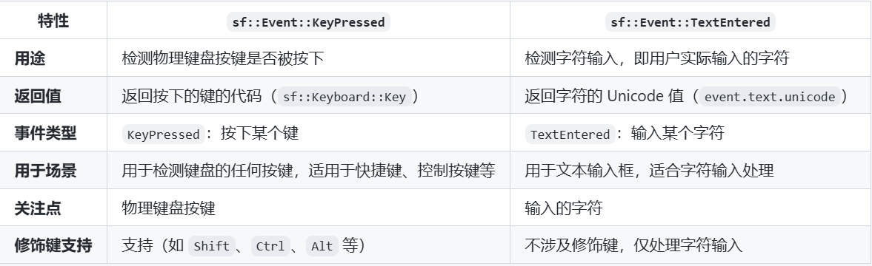
事件与类
The Sixth Group

Slide 21

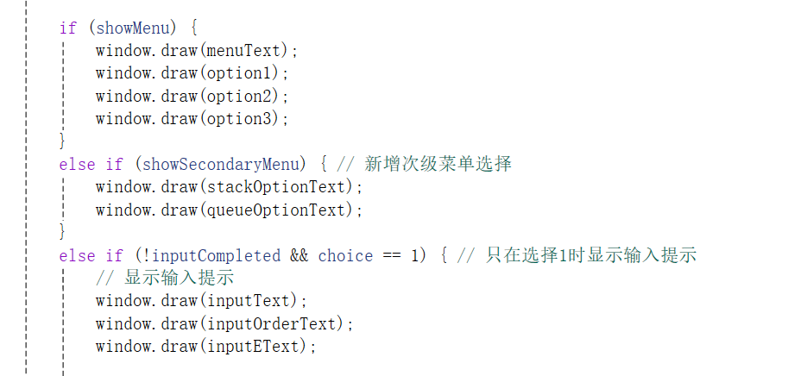
菜单切换
The Sixth Group

Slide 22
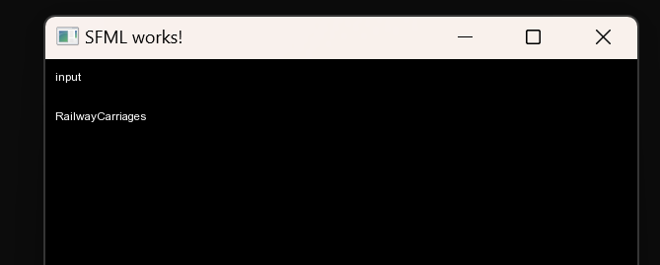
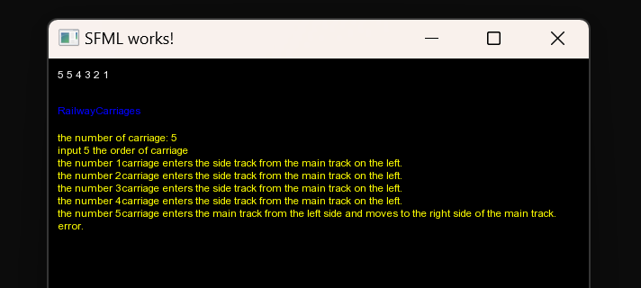
处理事件
The Sixth Group

Slide 23
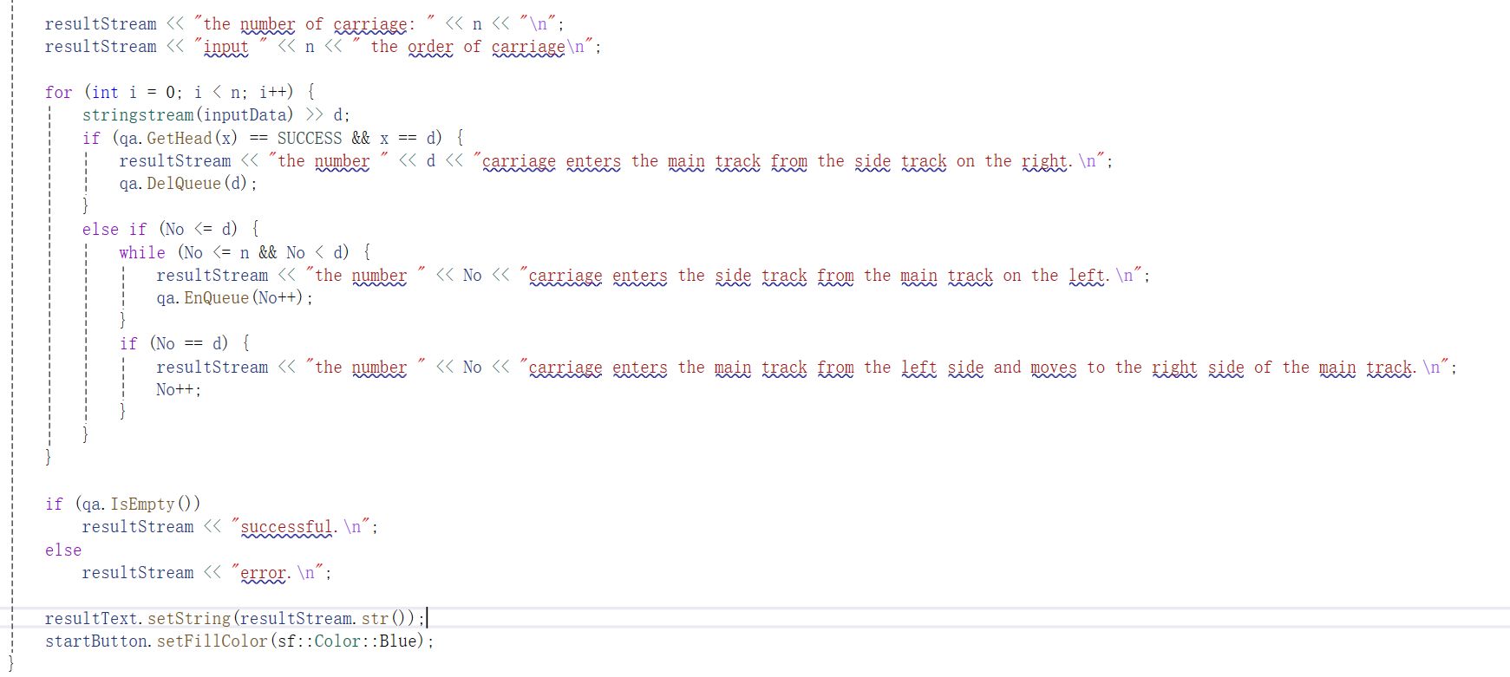
输出利用了<sstream>
The Sixth Group

Slide 24
遇到的一些问题
1、字体无法载入问题
2、菜单中文乱码
3、菜单东西太多了
4、输出问题
The Sixth Group

Slide 25
